Slide 1
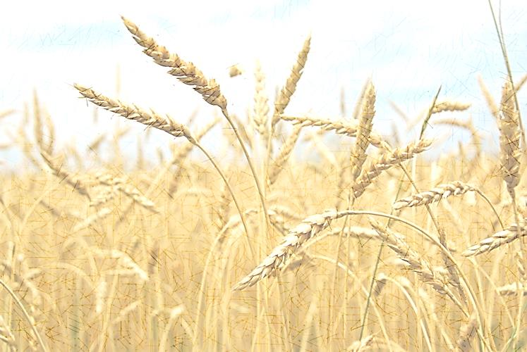
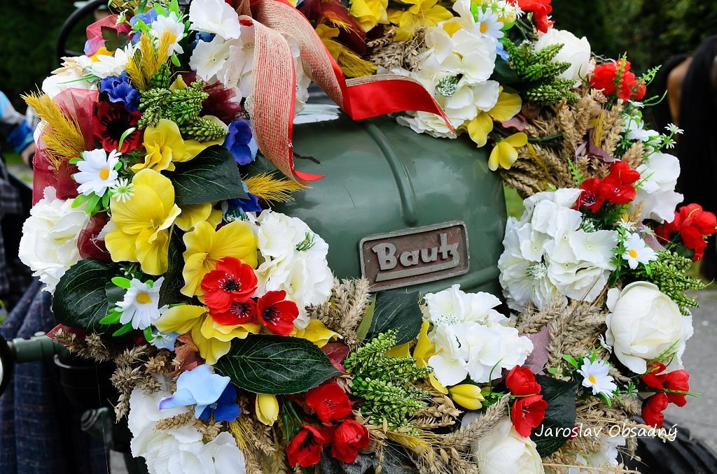
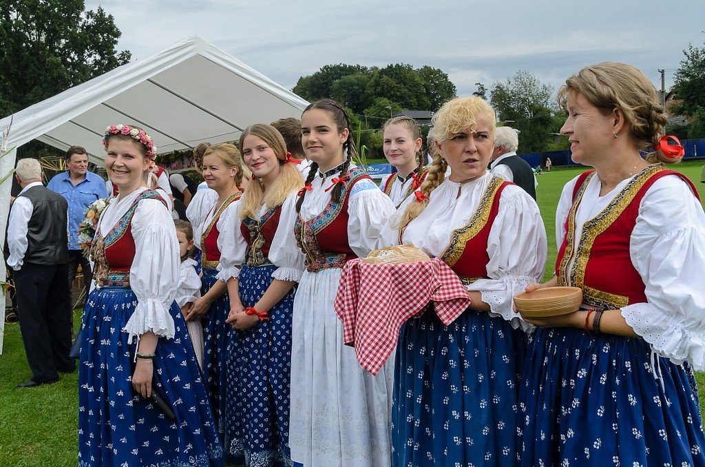
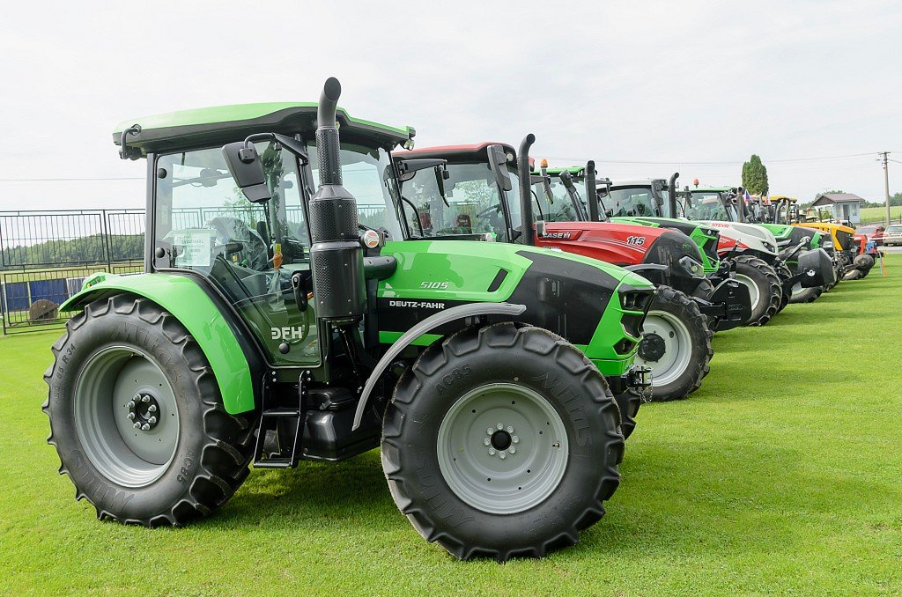
Kateřinské dožínky
Místní zemědělci a obec Kateřinice vás zvou na:
23. srpna 2025
na hřišti TJ Sokol Kateřinice.
14:00 dožínkový průvod od autobus.
zastávky u obecního úřadu
14:30 předání dožínkového věnce na
hřišti TJ Sokol Kateřinice
15:00 vystoupení kapely
Petřvalďanka
15:00 předvedení rádiem řízených
modelů
17:00 vyhodnocení soutěže o nejlepší
„sladký závin “
19:00 hudební skupina Maras Banda
smyslové hraní pro děti,
skákací hrady, cyklokuriozity,
řetízkový kolotoč, kološtěstí
ukázka rádiem řízených modelů,
bohaté občerstvení…
DOBROVOLNÉ VSTUPNÉ
Na akci budou pořizována reportážní fota a videa pro potřeby zveřejnění na webu obce apod.

